Slide 1
多模态基础模型初探
梁宇辉
AWS GCR ML SSA

Slide 2
大纲
什么是多模态基础模型？
视觉理解
视觉生成
统一的视觉模型
多模态基础模型
多模态agent

Slide 3
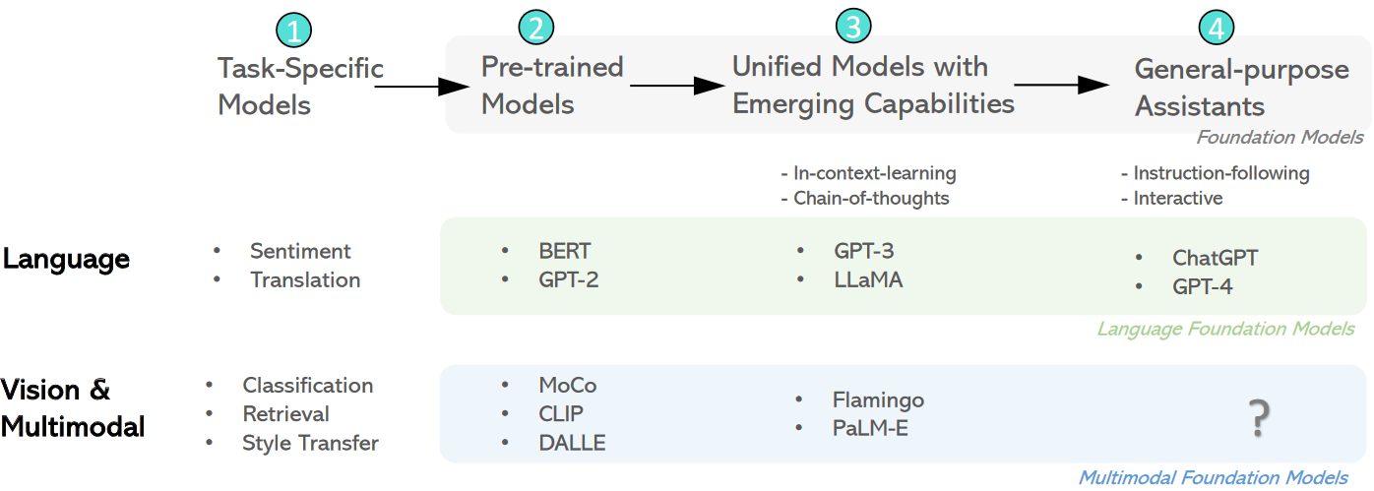
Model的发展轨迹
Task-Specific models一般都是从头开始训练的；
对于Pre-trained Models，下游任务可以基于它来稍微修改靠近模型输出层的结构来进行微调；
Unified Model：把很多任务用同一个模型来建模。
NLP目前已经这么做了；但是对于视觉和多模态两个领域，完全统一同一个模型来建模所有任务还是很困难，虽然已经有一些尝试。
General-purpose Assistant：能与人类进行交互从而完成更复杂的任务。
比如基于agent的各种tool use，OpenAI的assistant API。
Notes:
MoCo系列解读（强烈推荐，写的很清楚） ：https://zhuanlan.zhihu.com/p/382763210
Shuffling BN介绍：https://blog.csdn.net/LoseInVain/article/details/120039316
Flamingo模型主打的是它的few-shot能力，就是给定一些任务示例，然后可以对同样的任务做出回答，参考：https://zhuanlan.zhihu.com/p/624336159
PaLM-E和Flamingo都支持图文交错的输入，但是他们对于图片对应的special token处理不同。PaLM-E会使用<img1>/<img2>这样的token来区别不同的图片，但是Flamingo同一个用<img> token来表示所有的图片。

Slide 4
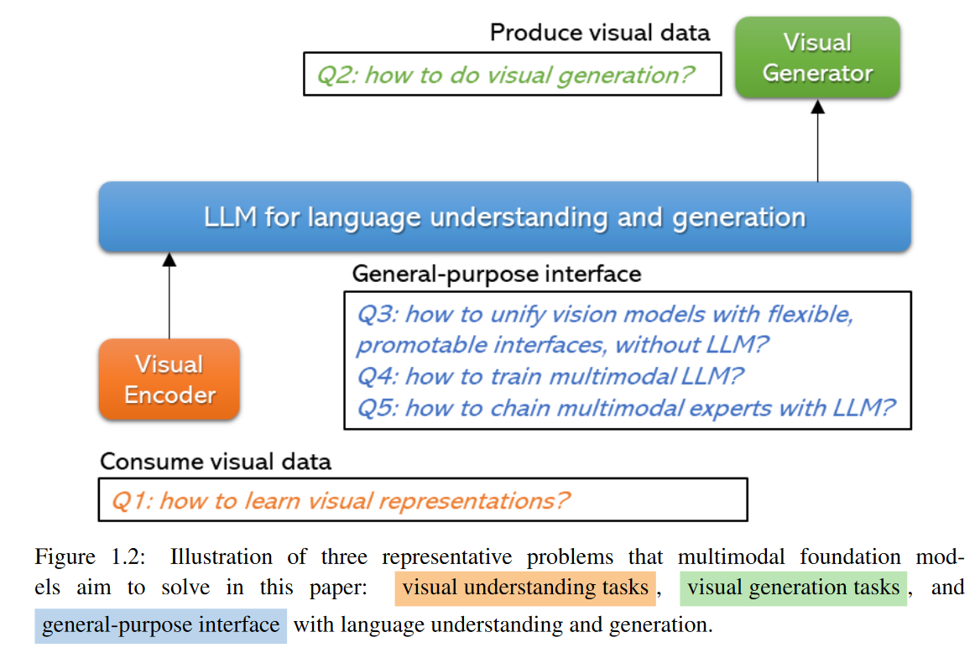
什么是多模态基础模型？（下图是狭义的）
视觉理解
视觉生成
通用目的接口

Slide 5
视觉理解
Notes:
https://datarelease.blob.core.windows.net/tutorial/vision_foundation_models_2023/slides/Zhe_CVPR2023_Tutorial.pdf

Slide 6
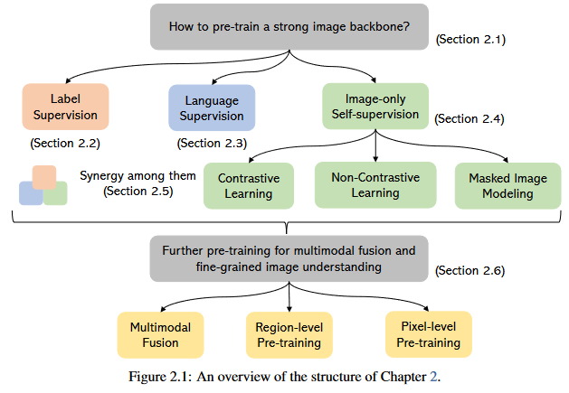
视觉理解的核心：visual representation学习

Slide 7
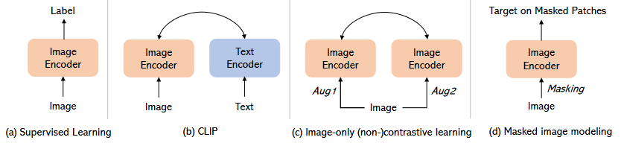
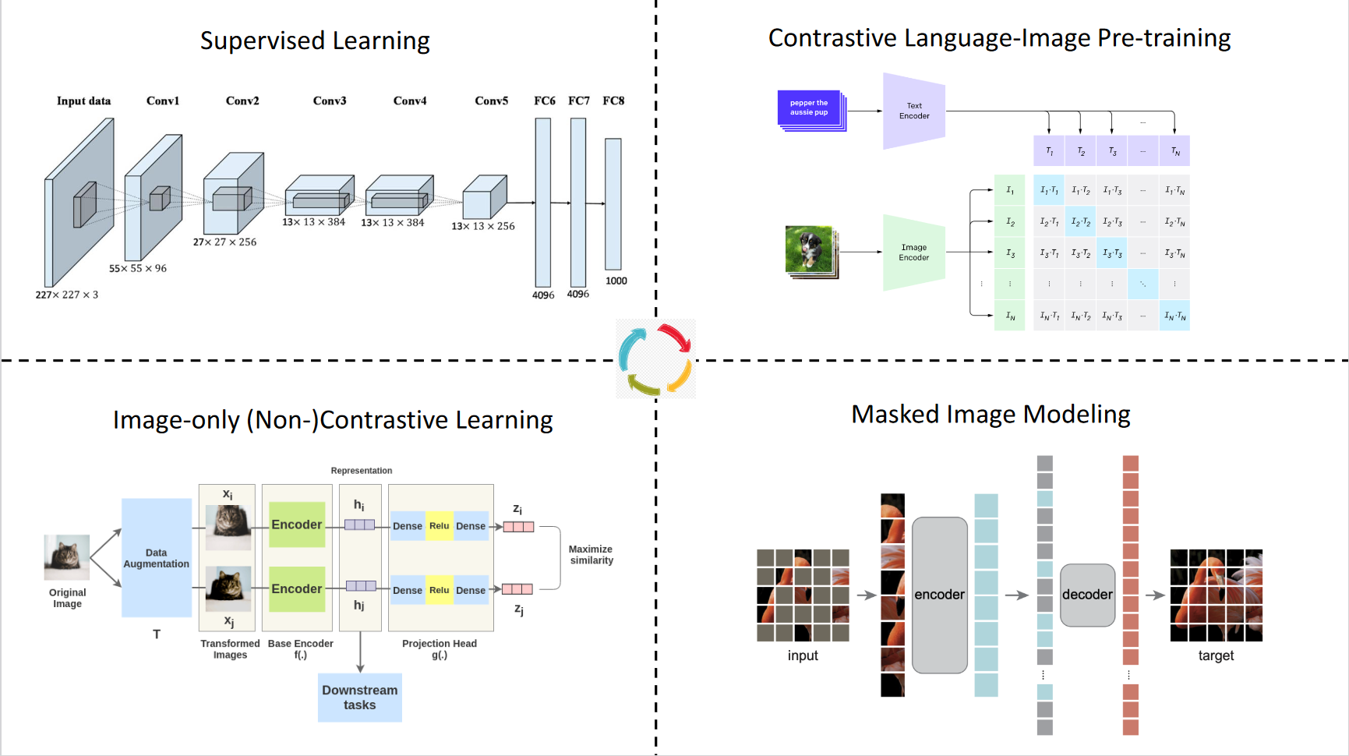
different approaches to learn general image representations
Notes:
simple algorithms that scale well
To achieve satisfactory performance, model training needs to be scaled along three dimensions: batch size, data size, and model size.
Specifically, the typical batch size used for CLIP training can be 16k or 32k.
The number of image-text pairs in the pre-training datasets is frequently measured in billions rather than millions.
A vision transformer trained in this fashion can typically vary from 300M (Large) to 1B (giant) in model size.

Slide 8
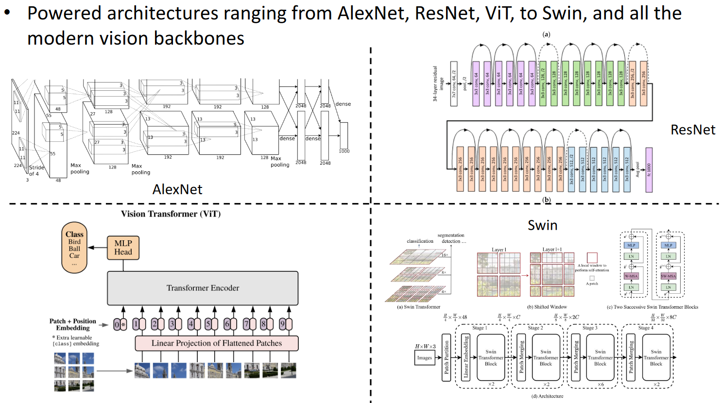
监督学习
Notes:
ViT中的patch embedding实际是通过卷积和flatten来实现的，并不像图中看到的那样要提前对图片进行切块。比如图片size是224×224，patch size是16×16，那么就可以使用卷积核大小为16×16，步长(stride)为16，卷积核个数为768，卷积后再展平，size变化为：[224, 224, 3] -> [14, 14, 768] -> [196, 768]。参考：https://zhuanlan.zhihu.com/p/640013974
Swin transformer在CV中，主要作为Backbone的角色存在，提取出来的特征数据，需要结合不同任务的特定方法来完成不同的任务需求。如果任务是目标检测且使用Mask R-CNN，那么可以把Swin transformer作为Mask R-CNN的backbone。
它的Patch partition+Linear Embedding也是通过一个卷积操作加上flatten操作得到的，和Vit的patch embedding是类似的。
Swin transformer和Vit很大的一个区别是，前者在计算attention的时候是利用了image feature map的不同窗口大小的，而Vit没有使用这样的作法。因此前者在patch partition的时候只需要做卷积操作就好，不需要在做flatten；后者需要做flatten。
Swin transformer的原理：https://zhuanlan.zhihu.com/p/628198079
SW-MSA会重新划分窗口，即由上图左侧变成上图右侧，这样划分过后会形成9个大小形状不同的窗口，这样就解决了窗口直接无法进行信息传递的问题。我们以上图右侧第二行第二列中间4×4的窗口为例，这一个窗口结合了Layer1层中四个窗口的信息，是不是很巧妙呢！！！

Slide 9
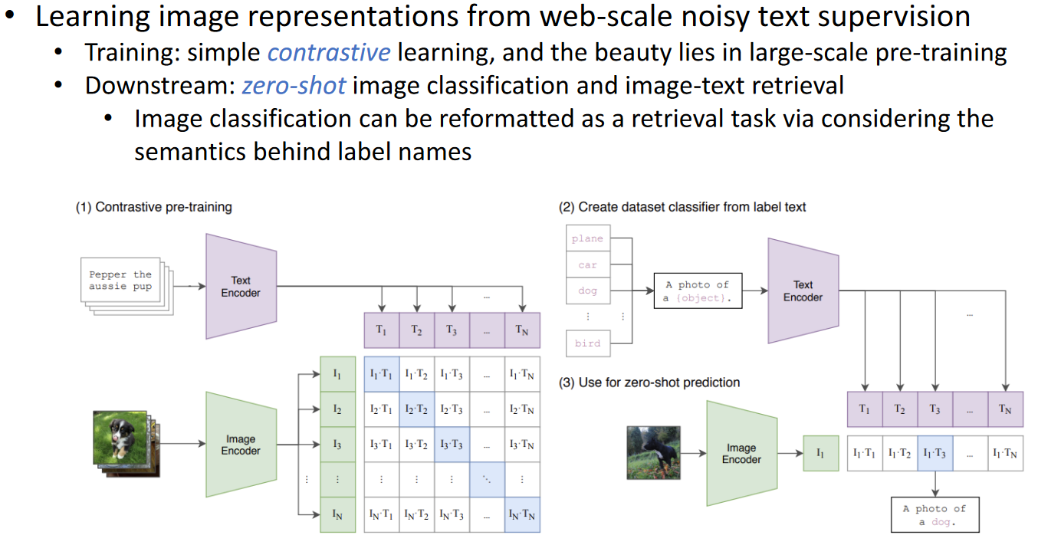
语言-图片对比学习

Slide 10
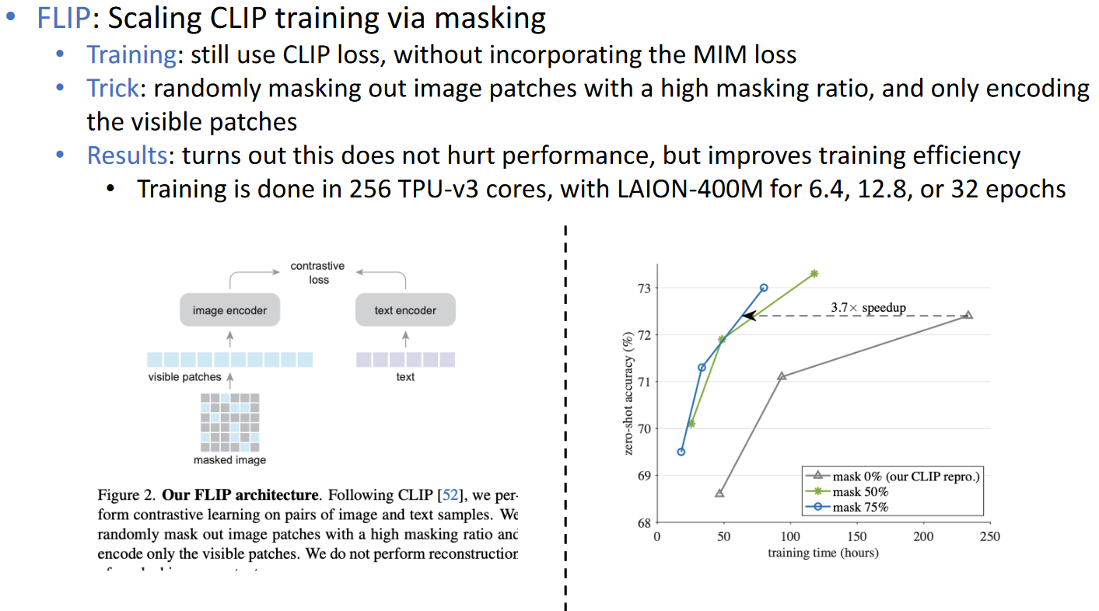
语言-图片对比学习---Model design： from the image side
Notes:
对于Flip（Fast-Clip），image encoder使用的是Vit，因此patch embedding的时候是所有patch都要计算的，只是在patch embedding送入到transformer block的时候，会把masked patch embedding给去掉，从而减少了计算量。具体实现可以参考代码：https://github.com/facebookresearch/flip/blob/main/models_flip.py#L172

Slide 11
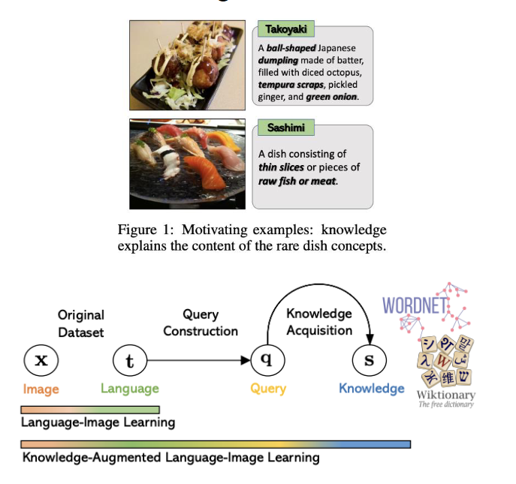
语言-图片对比学习--- Model design: from the language side
K-Lite: External knowledge
The Wiki definition of entities (or, the so-called knowledge) can be naturally used together with the original alt-text for contrastive pre-training
Notes:
K-Lite：https://zhuanlan.zhihu.com/p/562204081
Query Construction: 不能直接把 t作为 query, 否则 knowledge base 可能会找不到合适的内容. 我们根据 t 构造一个 query q.
具体的构建方式是:
t是简短的词, 比如 ImageNet 里面的 category, 那么直接作为 query；
t 是 caption, 首先从中解析出所有的 noun-phrases, 然后选择其中的低频词作为 query, 因为这种低频词很可能是需要解释的那种。

Slide 12
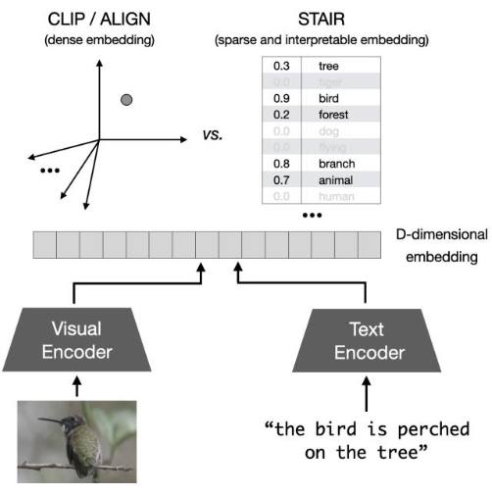
语言-图片对比学习--- Model design: improved interpretability
Notes:
Interpretability: The image representation is typically a dense feature vector. In order to im-
prove the interpretability of the shared image-text embedding space, STAIR (Chen et al., 2023a)
proposes to map images and text to a high-dimensional, sparse, embedding space, where each
dimension in the sparse embedding is a (sub-)word in a large dictionary in which the predicted
non-negative scalar corresponds to the weight associated with the token. The authors show that
STAIR achieves better performance than the vanilla CLIP with improved interpretability.

Slide 13
语言-图片对比学习--- Model design: more modalities
Imagebind：
ImageBind 将其他模态的数据和图像数据进行对齐（image 作为了bridge），形成不同种类的 image-paired 数据，从而避免去构建包含全部 6 种模态的数据集。
作者发现，通过这种模式训练的模型，不仅仅拥有和训练数据一致的模态转换能力，还包含更强大的跨模态能力（涌现能力）。
Emergent Zero-Shot Classification和Emergent Zero-Shot 检索能力；
多模态嵌入空间的算术： 通过把 image 和 audio 的 Embedding 加在一起，得到的联合嵌入，使得我们可以组合两个 Embedding。
比如：桌子上水果的图像+啁啾鸟的声音，并检索包含这些概念的图像，就得到了有鸟和水果的树的图片。
将基于文本的检测器升级为基于音频的检测器；
预训练的基于文本的检测模型 Detic，简单地将其基于 CLIP 的 text Embedding 替换为 ImageBind 的 audio 嵌入, 就得到了一个基于 audio 的检测器。
将基于文本的扩散模型升级为基于音频的扩散模型；
作者使用预训练的 DALLE-2 扩散模型并将其 Prompt Embedding 替换为 ImageBind 的 audio 嵌入。这样就得到了一个基于 audio 的扩散模型。
Notes:
imagebind：https://zhuanlan.zhihu.com/p/659674342

Slide 14
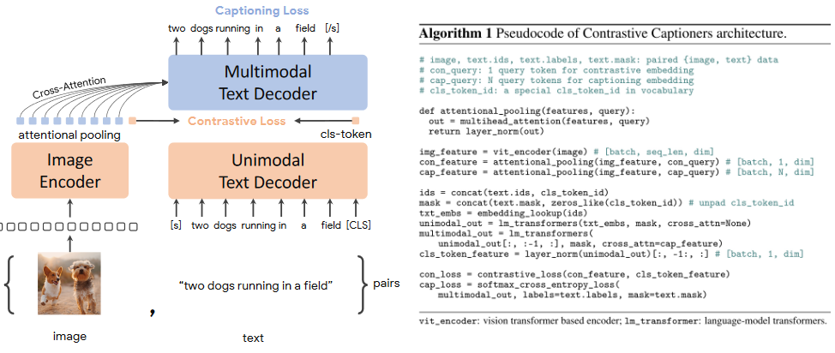
语言-图片对比学习--- Objective function:
Adding a generative branch（比如CoCa）
CoCa: Contrastive Captioner（下面图中的decoder指的是decoder-only transformer）
Notes:
CoCa模型解读请参考：https://zhuanlan.zhihu.com/p/627702632
CoCa 从头开始训练，只有一个阶段。
数据集包括 JFT-3B，以标签名称作为配对的文本，比如 "a photo of the cat, animal"。还有 ALIGN 数据集，它是带噪声的 alt-texts。为了简单和预训练的效率，作者同时从头开始训练所有模型参数。

Slide 15
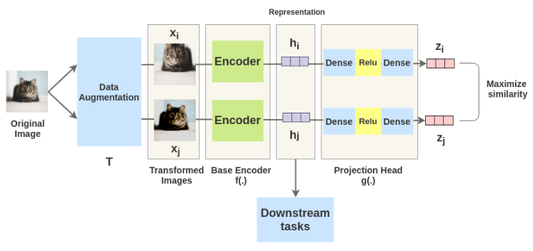
image-only contrastive learning
SimCLR:
Given one image, two separate data augmentations are applied
Encoder和project head是共享的.
A base encoder is followed by a project head, which is trained to maximize agreement using a contrastive loss (i.e., they are from the same image or not)

Slide 16
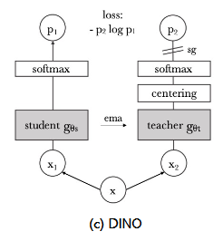
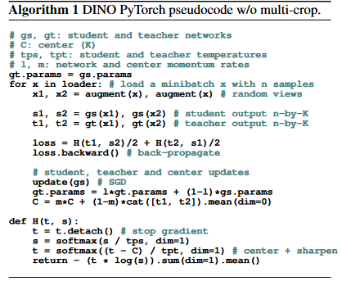
image-only non-contrastive learning
DINO:
没有使用负样本;
对于教师模型，DINO并不像通常的知识蒸馏方法那样直接frozen/冻结教师模型的参数，而是从学生网络中迭代更新教师模型的参数。
Notes:
DINO involves feeding two distinct random transformations of an input
image into both the student and teacher networks. Both networks share the same architecture but
have different parameters. The output of the teacher network is centered by computing the mean
over the batch. Each network outputs a feature vector that is normalized with a temperature softmax
applied to the feature dimension. The similarity between these features is quantified using a cross-
entropy loss. Additionally, a stop-gradient operator is applied to the teacher network to ensure that
gradients propagate exclusively through the student network. Moreover, DINO updates the teacher’s
parameters using an exponential moving average of the student’s parameters.

Slide 17
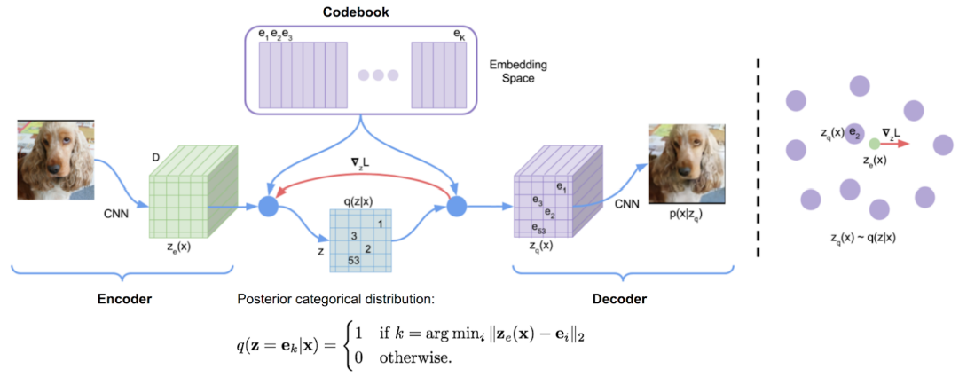
masked image modeling
BEiT：BERT Pre-Training of Image Transformers
Before pre-training, learn an “image tokenizer” via VQ-VAE/VQ-GAN（如下图所示）, where an image is tokenized into discrete visual tokens。
离散化的关键就是VQ, 即vector quantization. 简单来说, 就是要先有一个codebook, 这个codebook是一个embedding table. 我们在这个table中找到和vector最接近(比如欧氏距离最近)的一个embedding, 用这个embedding的index来代表这个vector.
Notes:
VQ-VAE的解读可以参考：https://zhuanlan.zhihu.com/p/91434658

Slide 18
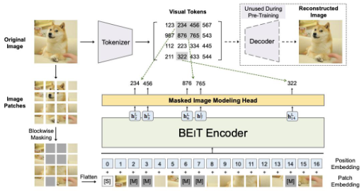
masked image modeling
Randomly masking image patches, pre-train the model to predict masked visual tokens
图中的patch embedding指的是image patch经过线性变换后到的embedding（其实就是卷积+flatten操作）和special token [S]和[M]对应的embedding。
Notes:
BEiT：视觉BERT预训练模型 https://zhuanlan.zhihu.com/p/381345343

Slide 19
视觉生成

Slide 20
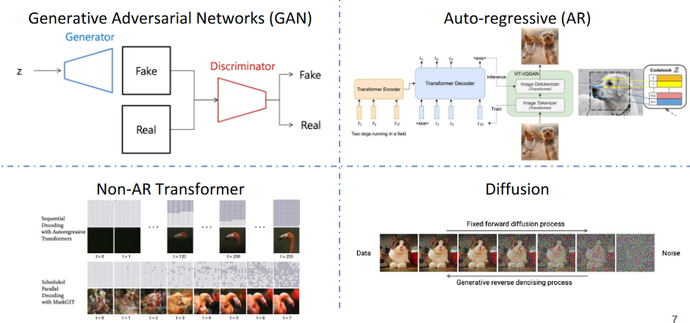
Text-to-Image Basics
Notes:
MaskGIT的解读可以参考：https://www.linkresearcher.com/theses/5700d7d6-5083-4dfd-94cf-5797fe2922d6
为了在推理时生成图像，该研究从一个空白 canvas 开始，所有 token 都被掩码.

Slide 21
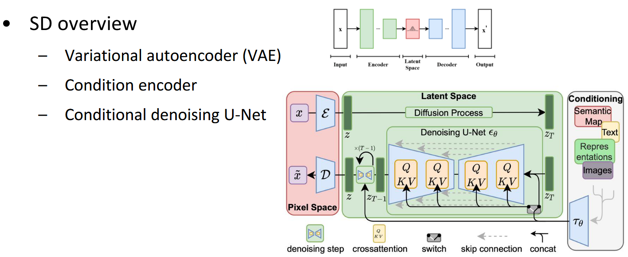
Stable Diffusion (SD) Basics
SD模型的反扩散过程本质上就是预测噪音（也就是Unet输出的是噪音），那某个timestep t生成的图像x(t -1)是当前模型（Unet）的输入的带有噪音的图像x(t)使用某个scheduler的公式减去预测的噪音得到的。
SD训练时的timestep设置的是1000.
Notes:
文生图模型之Stable Diffusion（强烈推荐，作者根据SD的源代码来解读SD的各种实现细节）：https://zhuanlan.zhihu.com/p/617134893

Slide 22
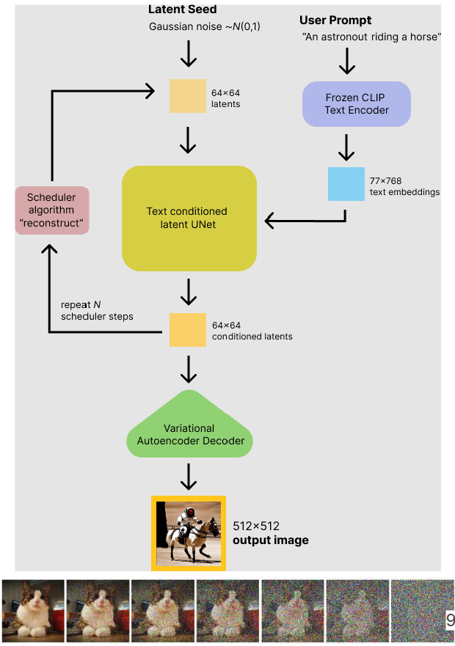
Stable Diffusion (SD) Basics
SD inference flow：
Notes:
SD1.x所用的CLIP只支持77个token。那么超过77个token的prompt，A1111 中怎样处理（https://zhuanlan.zhihu.com/p/635975479）？
并不会截断从而只看前77个token。而是会按77 token长度切成多组，分别灌给 CLIP 拿到 text encoding，最终把各组拼接成最终的encoding。

Slide 23
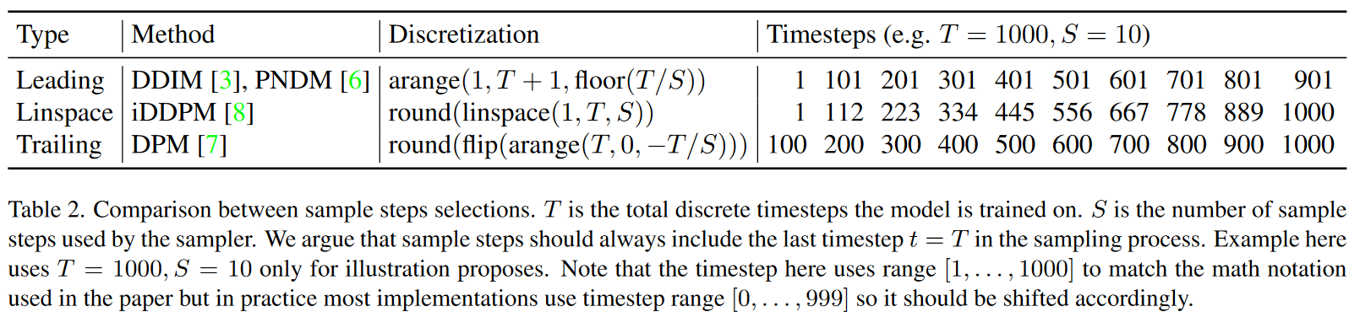
Stable Diffusion (SD) Basics
SD中的Inference step和timestep是不同的概念。 Timestep是根据inference step和不同的scheduler来计算得到的。
SD本身在inference的时候，设置了inference step的数量，实际使用的时候，不同的scheduler会根据模型的train step（SD的train step是1000）和inference step把timestep作为离散的方式用到最后的图片生成中，类似如下图：

Slide 24
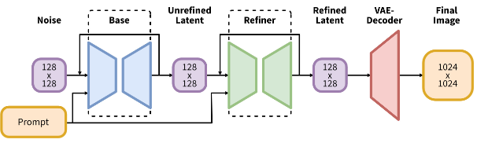
SDXL

Slide 25
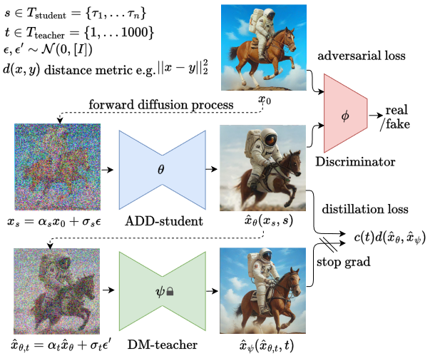
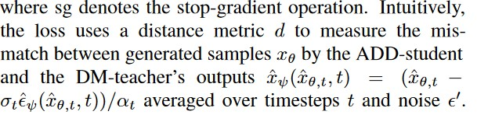
SDXL-turbo
左上图的Tstudent集合是什么样子？Taon是1000，n是4，那么集合是类似{250， 500， 750， 1000}这样的。然后timestep s会从这个集合中使用均匀分布来采样，也就是抽取到的timestep就是250，750这样的离散值。
SDXL-turbo的论文中写到，在训练过程中，DM-teacher单步得到的结果 predicted_x 是模型的直接输出model output（这里就是噪音）通过右上图中提到的公式来计算出来的（也就是只做了一次前向推理）。
这里可以推断DM-student的模型的直接输出也是噪音，通过上面的这个公式得到了predicted_x0
本质上，LDM的模型输出在训练时可以选择是输出预测的噪音还是输出预测的x0，但SD训练是选择了输出预测的噪音。

Slide 26
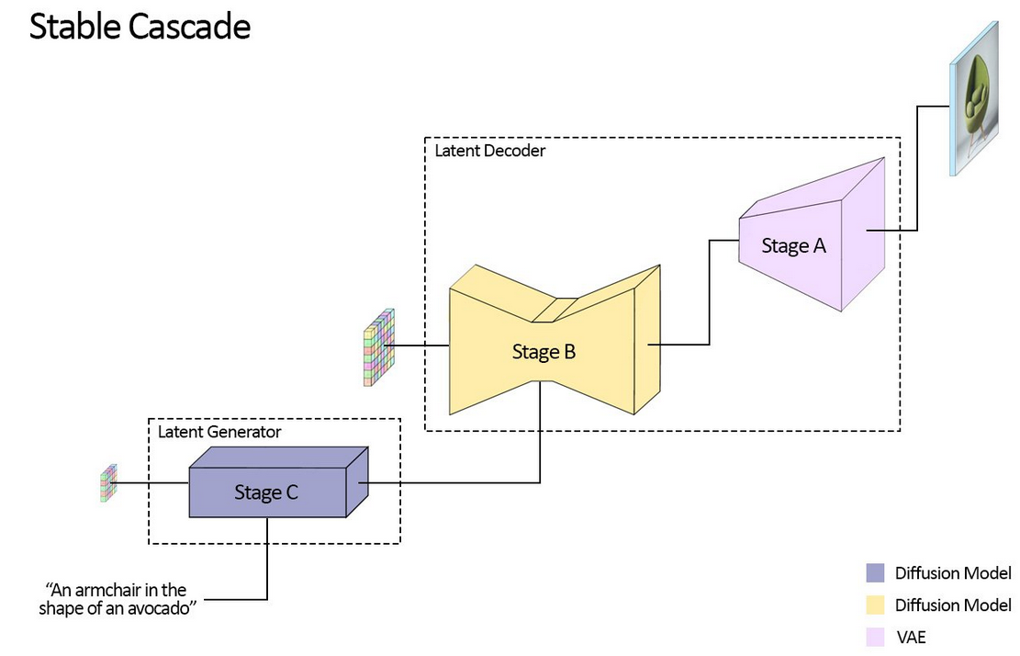
Stable cascade
相对比SDXL 1.0：
图片中的文字渲染效果更好；
更好的图片美学质量；
更好的prompt following；
更快的图片生成速度
Stage C的latent space(24×24)更小
Notes:
参考（推荐）：https://stable-diffusion-art.com/stable-cascade/
Stage C
Stage C is a sampling process. This stage sets the global composition of the image.
It is like Stable Diffusion’s denoising steps in the latent space. A noise predictor denoises a random latent image conditioned by the text prompt. It stays as a latent. No VAE decoder is applied.
The output of Stage C is a latent capturing the global composition of the image.
Unlike Stable Diffusion, this latent won’t be decoded to a pixel image but instead used as a conditioning at Stage B.
Stage B
Stage B is again a sampling process. So, we have two sampling modules in Stable Cascade.
Stage B is responsible for filling in fine details in the latent space. It is like the refiner model in the SDXL pipeline.
It uses Stage C’s output and the text prompt as the conditioning in the denoising process.
Stage A
Stage A applies the VAE Decoder to convert the latent image into a pixel image. This process is similar to Stable Diffusion’s VAE Decoder.
Finetuning and ControlNet
All finetuning, ControlNet conditioning and LoRA should work by finetuning or applying to the Stage C model alone.
The stages B and A models do not need to be updated.

Slide 27
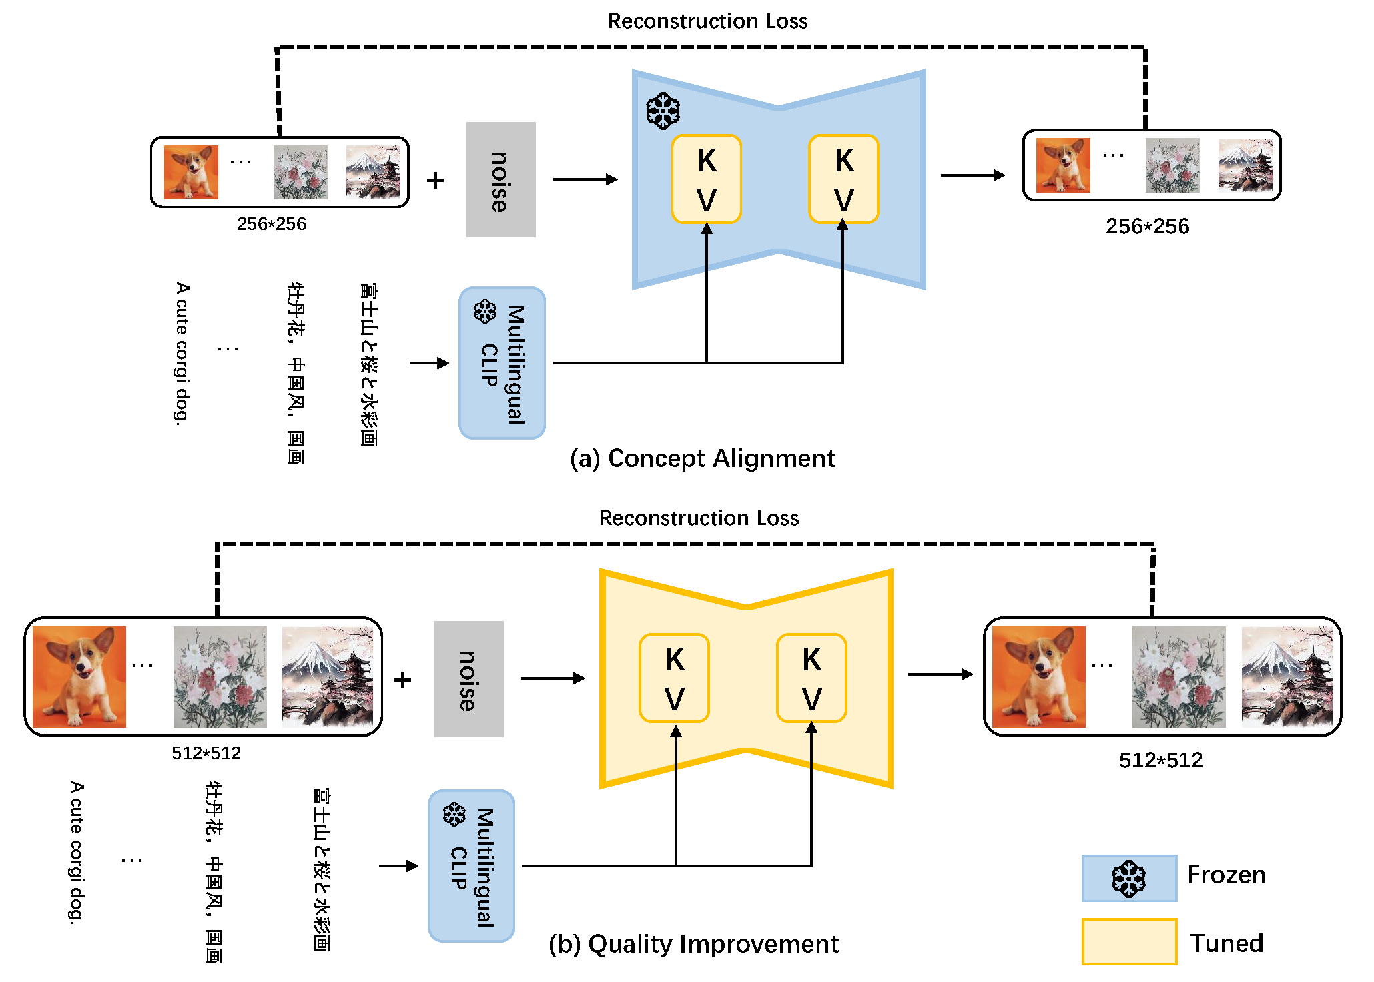
有支持中文的SD模型吗？
AltDiffusion-m18
Notes:
https://github.com/FlagAI-Open/FlagAI/blob/master/examples/AltDiffusion-m18/README.md
注意：上图中AltDiffusion模型的训练是分为两个阶段，图中提到的重构损失可能有歧义，通过查看论文，可以看出他的训练时的目标函数和一般SD训练时的是一致的（也就是这里的loss是预测的噪音，而不是x0）。

Slide 28
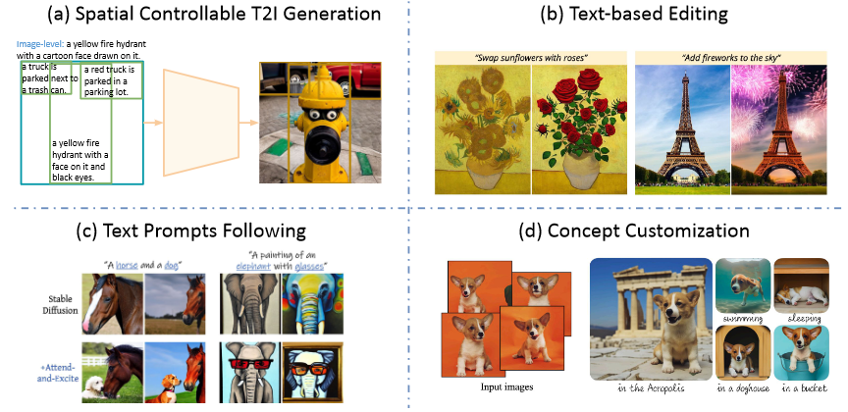
Alignments in Text-to-Image Generation

Slide 29
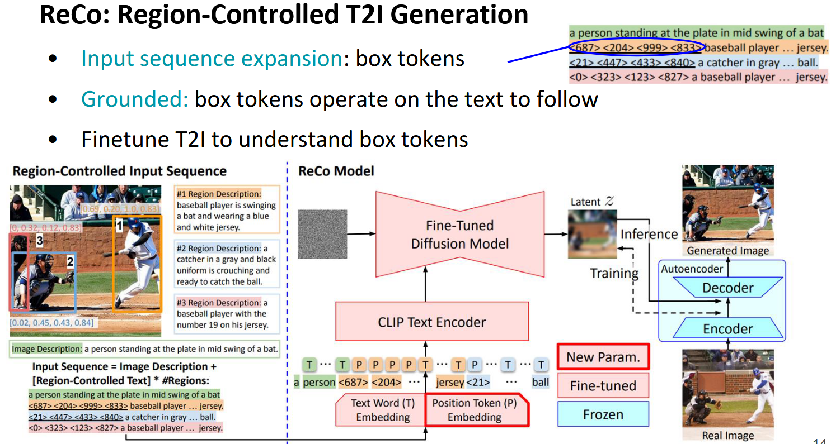
Controllable generation
Text + layout/box: localized description control

Slide 30
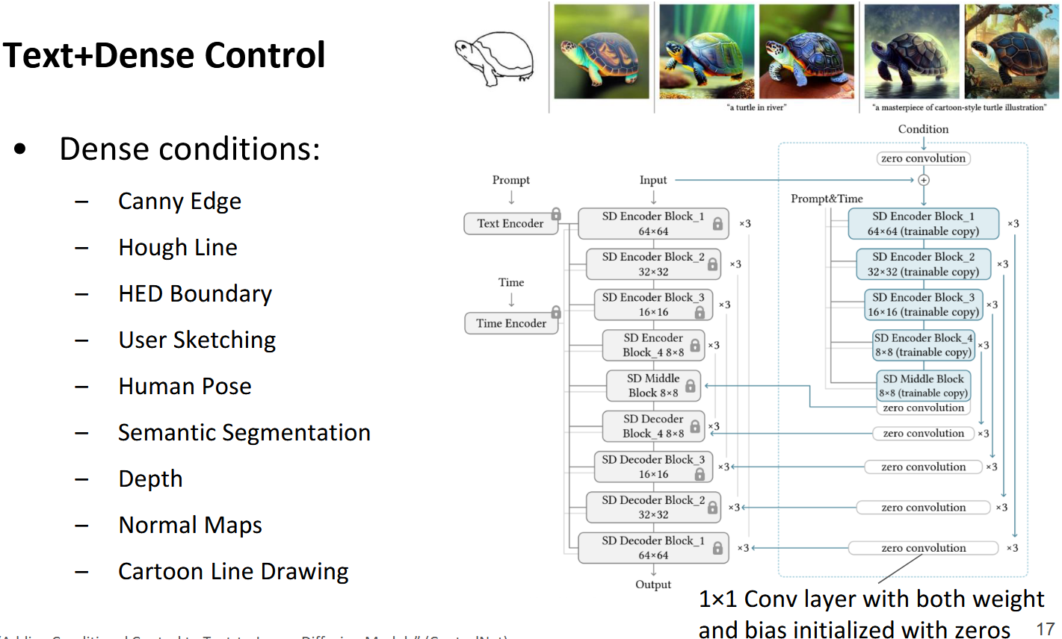
Controllable generation
Text + dense control (e.g., mask, edge, scribble, etc.)
ControlNet
每次只能单个条件注入
Uni-ControlNet, UniControl
单次支持多个条件的组合
Notes:
Controlnet中的“zero convolution” 的含义 ：The "zero convolution" is 1×1 convolution with both weight and bias initialized as zeros.

Slide 31
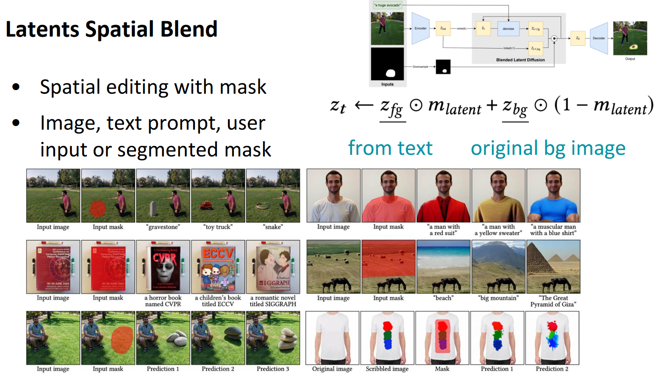
Text-based edit----Latents spatial blend
where ⊙ is element-wise multiplication.
对于上面的Blended Latent Diffusion结构，仅仅需要训练decoder部分。
Notes:
https://arxiv.org/pdf/2206.02779.pdf

Slide 32
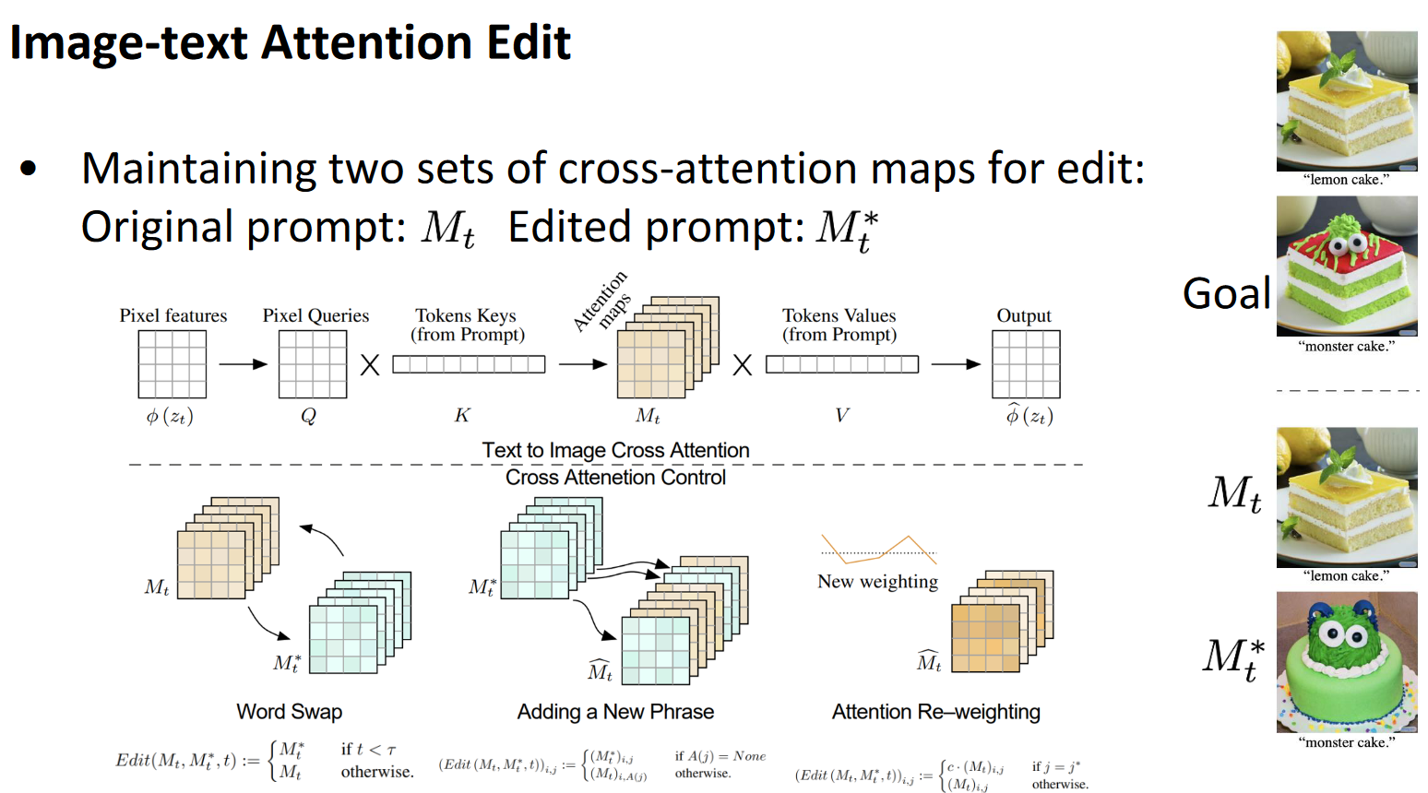
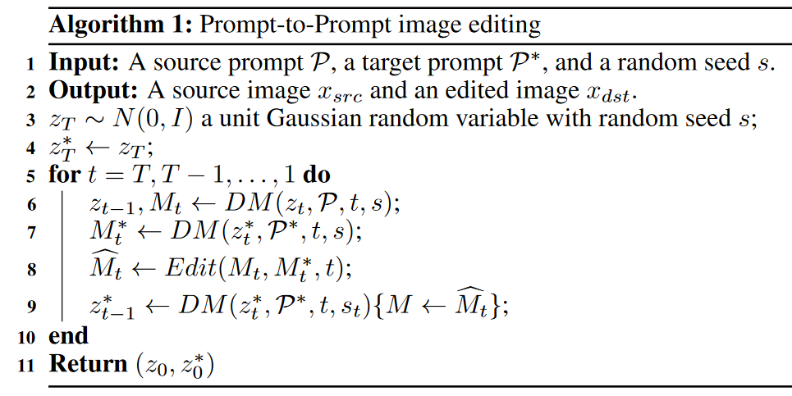
Text-based edit----Image-text Attention Edit
Prompt2prompt：
该论文的方法很特别，不需要training, finetuning, extra data, optimization。只需要简简单单改一下输入的prompt即可。
目的是Edit generated images
Manipulate image-text cross-attention map
Word swap, adding new phrase, attention re-weighting（对某个token增加或者减弱effect）
Notes:
Prompt2prompt论文：https://arxiv.org/pdf/2208.01626.pdf
Cross attention本质上是两个不同序列做attention就算cross。SD中的cross attention则指的是两个模态之间的attention，此时Attention的query是UNet的中间特征（视觉特征），而key和value则是text embeddings。
这里的word swap中attention map的编辑操作比较有意思，当时间步小于某个预定义参数tao（在推理的早期），使用target prompt得到的attention map，在时间步大于等于tao以后，使用source prompt的attention map。也就是说在推理的前期尽量让target prompt能影响图片生成过程，在推理的后期让这个source prompt中携带的信息对图片生成产生影响。

Slide 33
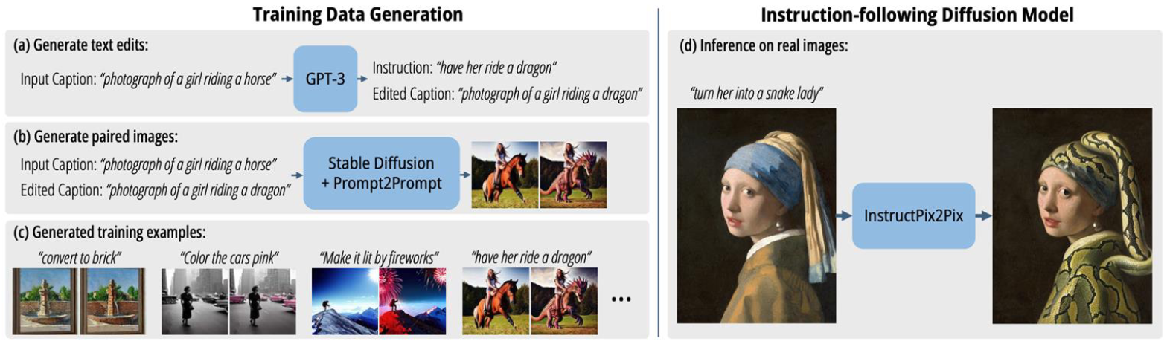
Text-based edit----Edit instruction
InstructPix2Pix：

Slide 34
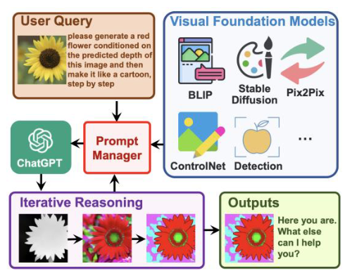
Text-based edit----Editing Systems with External Models
Visual ChatGPT

Slide 35
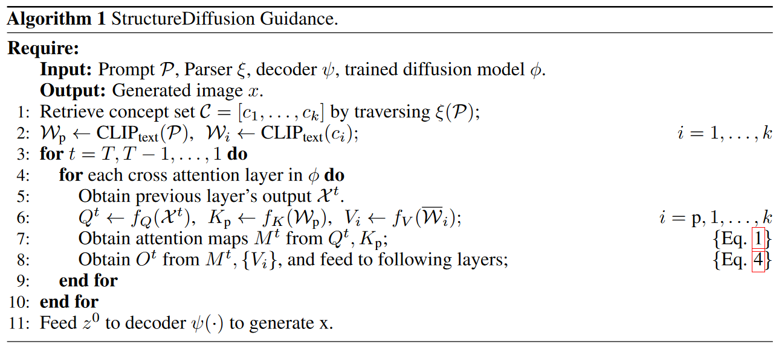
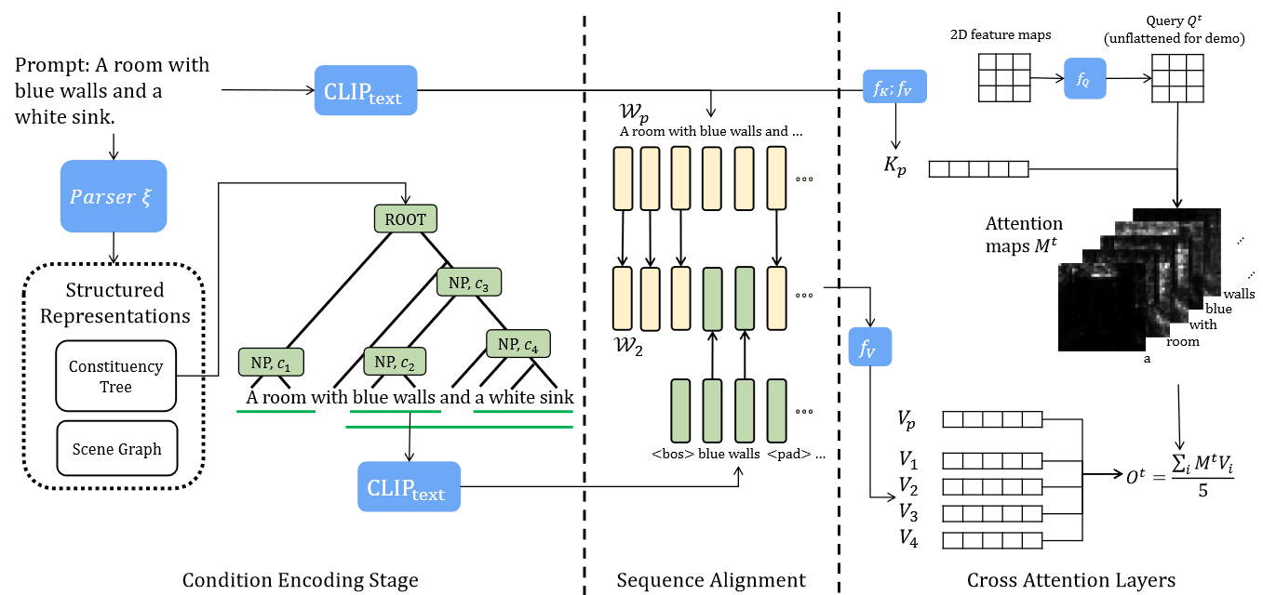
Text prompt following
StructureDiffusion：
Manipulating values in cross-attention based on linguistic parsing tree to enforce language structure
Look at all noun phrases
不需要训练，推理时干预。
Notes:
https://arxiv.org/pdf/2212.05032.pdf

Slide 36
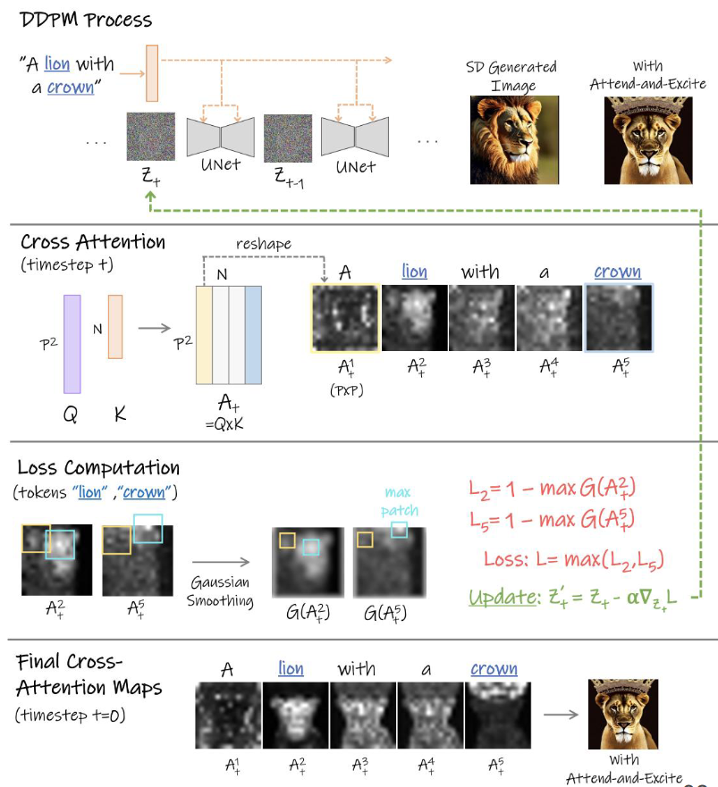
Text prompt following
Attend-and-Excite (该方法在推理过程中进行，无需额外的训练):
利用Cross Attention Map对中间Latent进行调整，以关注并激活prompt中的所有subject token，指导模型生成prompt中描述的所有subject。
Notes:
Max(A)运算，如果A是向量，那么该运算表示取A中最大的那个元素的值；
attend-and-excite中，这里的attention map的shape是[16，16，N]，N是token的数量，因此这里的每个patch的shape是[1, 1]）。

Slide 37
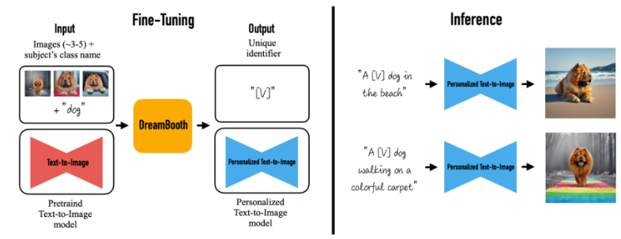
Concept Customization
Dreambooth：
Tuning unique identifier [V] for customized subject

Slide 38
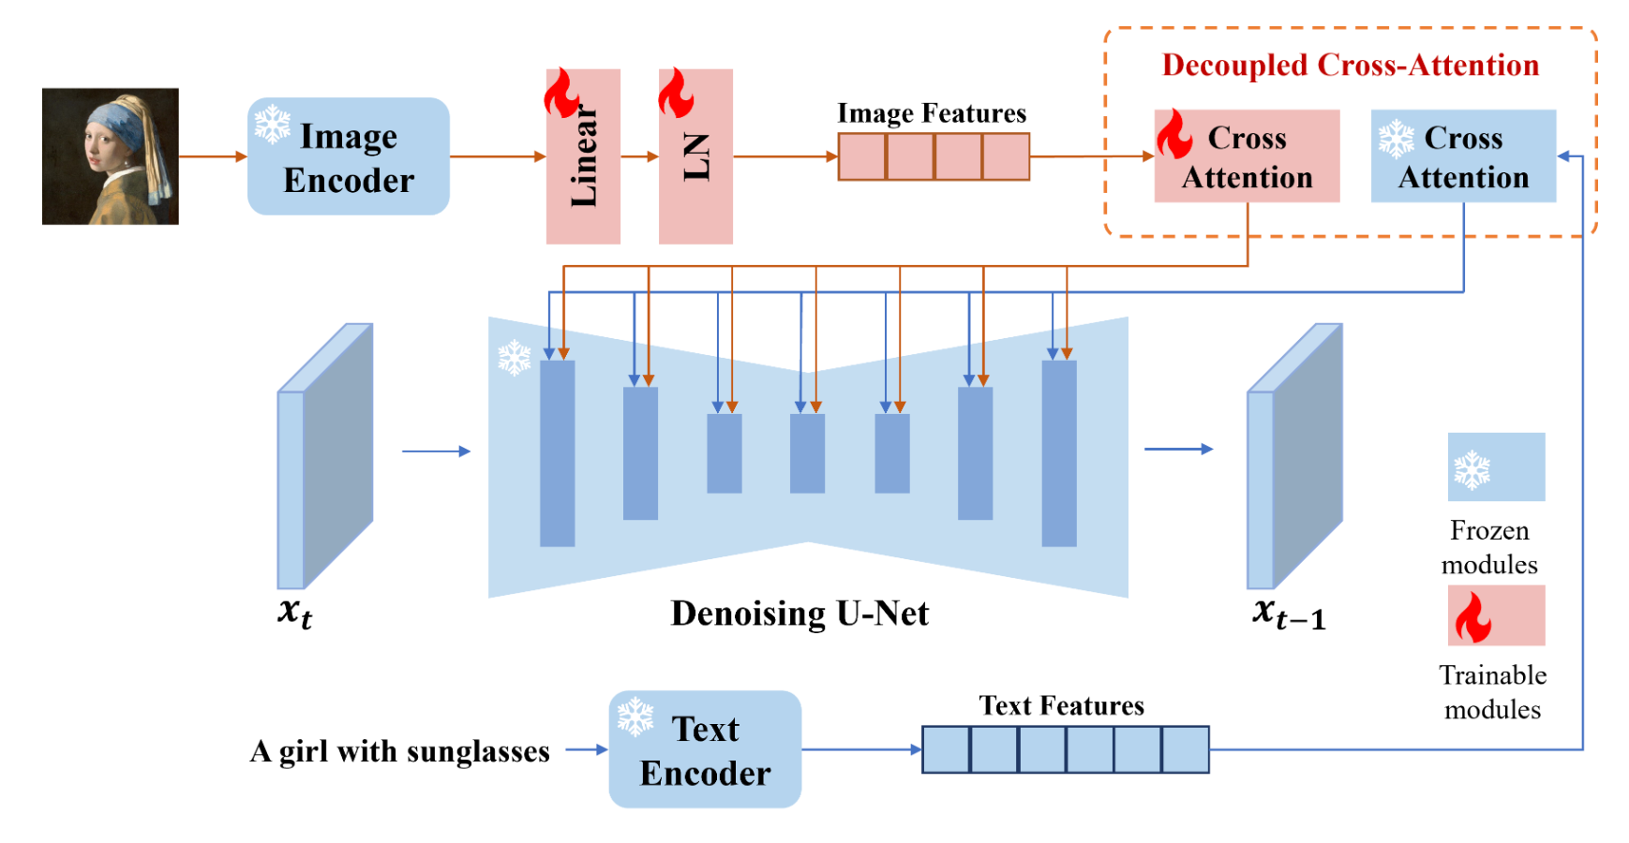
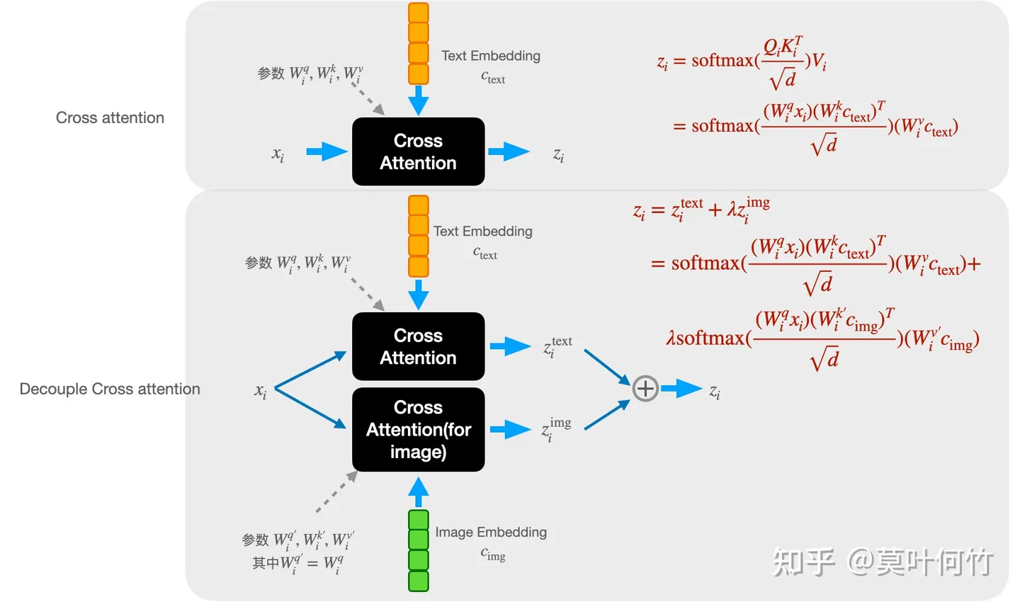
Img2img的实现方式
SD原生的img2img方式：
初始的latent不再是一个随机噪音，而是由初始图像经过autoencoder编码之后的latent加高斯噪音得到，这里的加噪过程就是扩散过程。
借助IP-adapter(Image Prompt adapter)来完成img2img（类似controlnet的插件）
Notes:
https://zhuanlan.zhihu.com/p/617134893
https://stable-diffusion-art.com/ip-adapter/
上图中提到的decoupled cross attention容易有歧义，可以参考上文中右下角的图。Xi指的是unet的中间结果（它做被映射为Q），那么一路cross attention就是text embedding作为K和V；另一路cross attention就是image embedding/feature作为K和V，Xi同样也是unet的中间结构（它做被映射为Q）。----- 参考https://zhuanlan.zhihu.com/p/680491085

Slide 39
生成的图片质量如何评价？
早期常用的一些可计算的metric：
SI，FID， CLIP score，Aesthetic score
他们都是基于模型来进行打分的。
当前很多研究表明：FID分数和 Clip Score，已经无法对先进的生成模型进行评估。
因此，不要仅仅依赖于机械评估指标，还应该进行人工评估，以提高结论的可信度。
基于人工对生成的图片来进行多维度评估，具体可以参考ImageEval 的工作（整个评价体系的建立很值得参考）。
对于每条 Prompt，我们从实体、风格和细节三个维度进行标注。其中实体包括五个子维度：主体对象、状态、颜色、数量与位置；风格包括两个子维度：绘画风格与文化风格；细节包括四个子维度：手部、五官、性别与反常识。详见https://zhuanlan.zhihu.com/p/627236817
Notes:
关于生产图片质量如何评估可以参考：https://blog.csdn.net/u012193416/article/details/133636351。 关于IS，FID，CLIP score，Aesthetic score这些如何计算的过程，上面link中有介绍。
有个开源的python库可以用来对clip score，FID这些计算分数，参考：https://lightning.ai/docs/torchmetrics/stable/multimodal/clip_score.html

Slide 40
视频生成----挑战
视频生成的任务面临着多方面的独特挑战。主要有:
计算挑战:
确保视频帧间的空间和时间一致性会产生长期依赖性，从而带来高计算成本，使得大多数研究人员无法负担训练此类模型的费用。
缺乏高质量的数据集:
用于视频生成的多模态数据集很少，而且通常数据集的标注很少，这使得学习复杂的运动语义很困难。
视频字幕的表述模糊性:
“如何描述视频从而让模型的学习更容易”这一问题至今悬而未决。为了完整描述视频，仅一个简短的文本提示肯定是不够的。一系列的提示或一个随时间推移的故事才能用于生成视频。

Slide 41
视频生成----为什么长视频不好生成？
原因是长视频要求连续视频片段之间的无缝过度以及场景和人物的长期一致性。
自回归方法：采用滑动窗口来生成以“前一片段”为条件输入的新的片段。
分层方法：首先生成稀疏帧，然后插值中间帧。
字节跳动的PixelDance的做法：
基于潜在扩散模型 + ＜文本指令，第一帧，最后一帧＞为条件的思路建模。

Slide 42
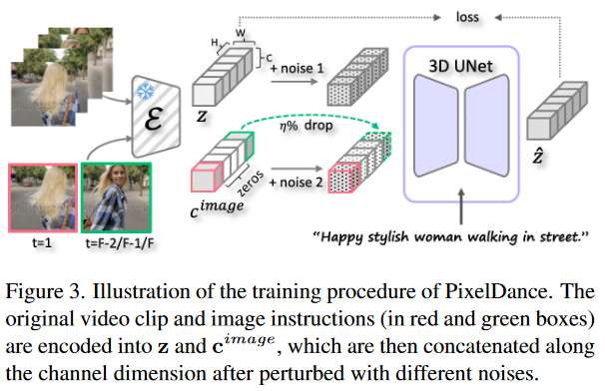
视频生成 ---- PixelDance（长视频生成）
Notes:
对于首帧指令，模型被训练为在推理时严格遵循这一指令。对于尾帧指令，模型被训练为不过分依赖于这一指令，以便在推理时能够适应用户提供的粗略草图。为了实现这一点，训练过程中采用了几种技术：随机选择视频片段最后三帧中的一帧作为尾帧指令、向图像指令中引入噪声以及以一定概率随机丢弃尾帧指令。
在推理过程中，用户需要提供一个草图作为所谓的“最后一帧”。PixelDance 在生成过程的前τ步中，尾帧指令被用来引导视频生成朝着期望的结束状态发展。在剩余的步骤中，尾帧指令被移除，允许模型生成更具时间连贯性的视频。通过调整τ的值，可以控制模型对尾帧指令的依赖程度。
上面的过程只是生成了一小段视频，然后接着用上面生成视频的最后 一帧作为下一小段的第一帧（可同时提供这个片段的文本prompt），并提供这个小段的草图做为“最后一帧”。持续这个过程，就可以生产长视频。

Slide 43
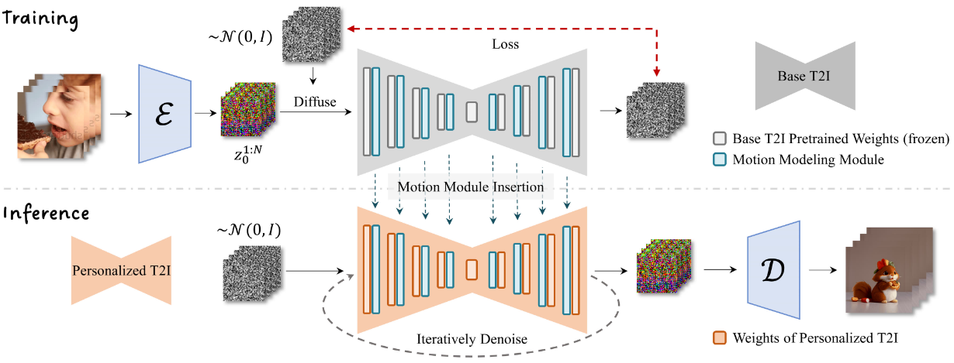
视频生成 ----animateDiff （极短视频生成）
基于pretrained的SD训练一个motion modules。
直接输出的就是多个帧

Slide 44
视频生成 ----Stable Video diffusion （极短视频生成）
多阶段训练：
第一阶段是图像预训练，初始化一个图像生成模型（SD 2.1 ）。
第二阶段构建大规模数据集并进行text-to-video预训练，学习运动表征。
详细的数据构建方式请参考本页的注释。
多任务微调：
高分辨率的text-to-video（ 576 × 1024 ）；
图像生成视频：使用一张图像作为条件,生成这张图像的后续运动镜头。
多视角渲染：可以生成同一个物体的多个前后左右观察角度的视频镜头，这样可以生成3D 效果视频。
插入视频帧：可以将两张图像作为条件,生成插入在它们中间的额外镜头,实现视频帧率的提升。
Notes:
https://zhuanlan.zhihu.com/p/672315125
SVD的数据筛选具体方法如下：
级联切换检测:采用级联的切换检测方法识别视频中的场景转场。
运动信息提取:基于稠密光流估计每个视频片段的运动信息。
文本描述生成:为每个视频片段自动生成三种形式的文字描述（三种caption目的是为了做对比实验；其中两种是分别单独的模型得到的caption（用了image-only caption的coca，video-caption的videoblip），第三种是利用LLM对前面两种combine后得到的caption）。
质量评估:使用CLIP等方法评估每个片段的视觉质量、文本匹配度等。
过滤去噪:根据上述评估指标过滤掉质量较差的视频片段。

Slide 45
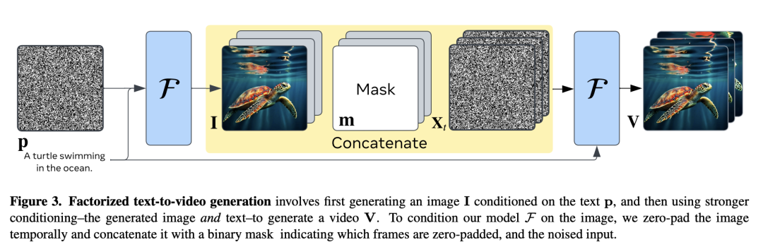
视频生成----Emu video （极短视频生成）
它将视频生成分为两个阶段：首先用文本生成图像；然后用文本和生成的图像为条件来生成视频。
Notes:
X的shape是T × C × H × W （T是frame的数量，C是channel数量，H和W是图片的分辨率）。
上面的concat指的是C/channel维度的拼接。

Slide 46
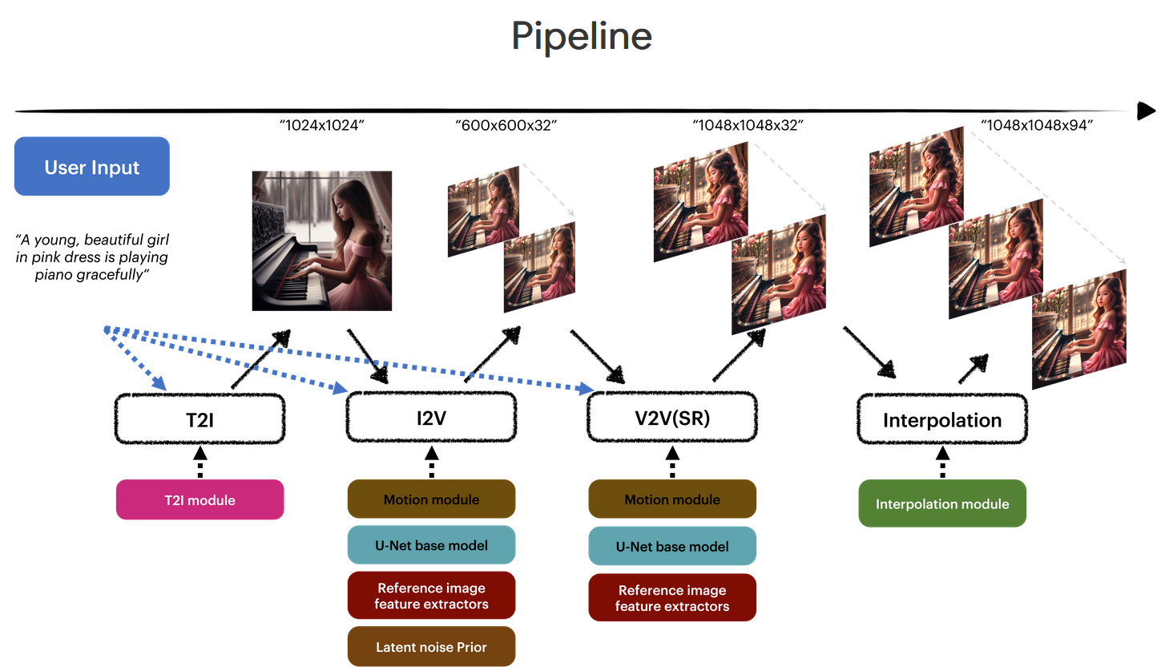
视频生成 ---- MagicVideo-v2 （极短视频生成）

Slide 47
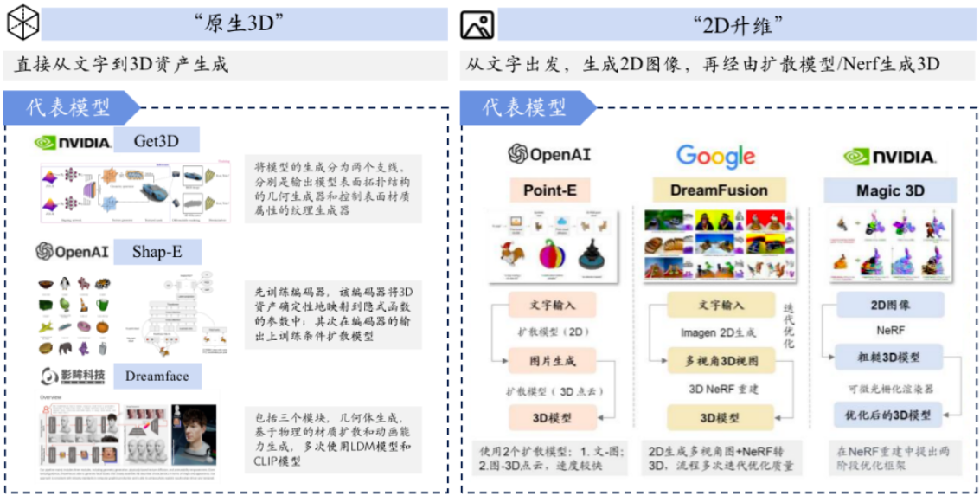
3D生成
生成式3D可以粗略划分为“原生3D”和“2D升维”两种不同技术路线。
Notes:
https://www.aixinzhijie.com/article/6829834

Slide 48
3D生成----原生3D派
原生3D 路线是使用3D数据集进行训练。通常也是基于diffusion模型和transformer模型进行训练，实现从文字直接到3D资产的生成。
优势：
生成速度快：
2D升维通常利用 2D 扩散生成模型来指导 3D 表示（如 NeRF）的优化，3D表示的优化需要很多步迭代导致非常耗时，而3D原生的生成通常可以在1min以内完成，类似2D的文生图；
生成质量高：
在特定范围内能够生成质量较高的3D资产。比如通过高质量的3D人脸数据可以训练出4k以上高质量的3D人脸，同时避免了2D升维的多面等问题；
兼容性好：
通常有几何和纹理的分别生成，可以直接在标准图形3D引擎中进行后续编辑。
劣势：
丰富性不足：
原生3D生成的问题在于缺乏高质量、大规模的3D数据集。
Notes:
目前比较大的3D数据集基本在百万级别，相比于十亿级别的图像数据集有三个数量级的差距，并且数据质量和一致性较差，制约了模型的“想象力”，比如没有见过的物品或者组合，对目前的原生3D模型往往比较挑战。

Slide 49
3D生成---- 2D升维派
通过 2D 生成模型（如 Imagen、diffusion model）生成多个视角的 3D 视图，然后用 NeRF 重建。
原生的SD没有办法直接生成多视角3D图片，multi-view SD for 3D generation (MvDream)可以做这样的task.
优势：
利用大量的2D图像数据进行预训练，数据丰富性使生成的3D图形富有“想象力”。
劣势：
生成速度慢:
NeRF的训练和推理过程都需要大量的计算资源。因为需要对3D空间进行密集的采样，这也导致了生成速度较慢，不过最近的One-2-3-45模型提出了 “2D 多视角预测 + 3D 可泛化重建”将生成时间缩短到了45s，生成速度上在追赶3D原生派.
生成质量低：
NeRF更擅长合成视角而非精确重建，受限于采样数量、视角数量及计算资源的平衡，目前2D升维生成3D在分辨率、纹理细节都还比较粗糙，以及2D升维3D过程中的一些非理想效应的存在，导致整体的生成质量还有较大提升空间；
兼容性问题：
NeRF格式无法直接在Unity等3D引擎中进行后续的编辑，也可以通过Matching cubes等方法转换成3D网格再到3D引擎中进行编辑，也有一些2D升维3D模型已经可以实现Mesh格式的导出，兼容现有3D管线，整体兼容性有所改善；
Notes:
背后核心逻辑是3D数据集的匮乏难以满足丰富的3D生成需求，在2D的文生图红红火火的背景下开始越来越多的研究者试图基于海量的2D图像数据来实现3D的生成。
Nerf 用于视图合成的神经辐射场技术：https://zhuanlan.zhihu.com/p/360365941
由于 3D 数据的稀缺性，学术界最近的绝大多数 3D AI 生成工作都通过利用 2D 扩散生成模型来指导 3D 表示（如 NeRF）的优化，从而实现 3D 内容生成。One-2-3-45 没有遵循这个范式，而是先利用 2D 扩散模型生成多视角图像，然后希望利用这些多视角图像来重建 3D 模型。参考：https://www.jiqizhixin.com/articles/2023-07-12-6
multi-view SD for 3D generation (MvDream)简单介绍： https://zhuanlan.zhihu.com/p/667960284

Slide 50
统一的视觉模型

Slide 51
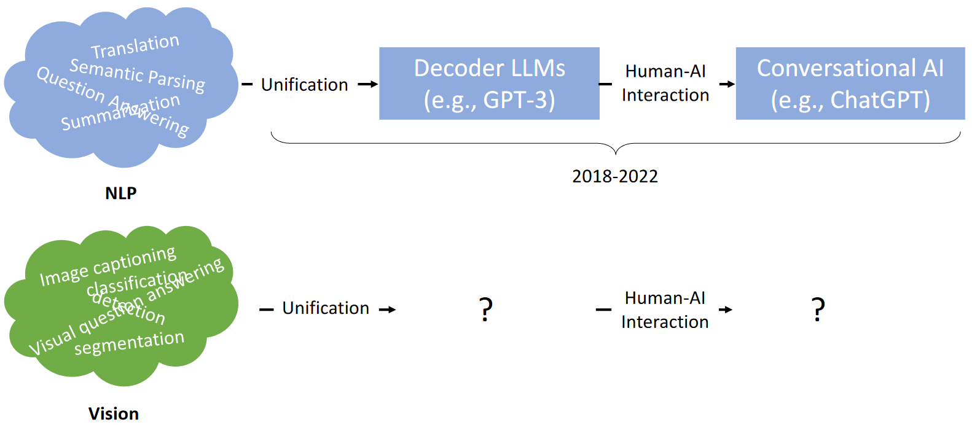
Lesson from LLM

Slide 52
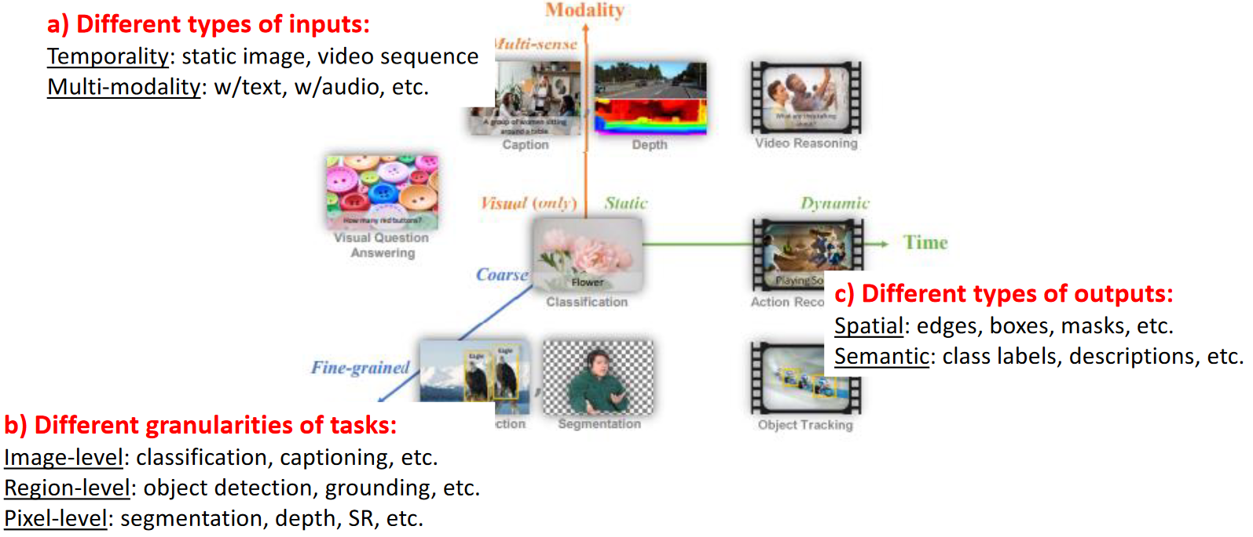
Unique Challenges in Vision: Modeling
Notes:
上图中的pixel-level的SR任务指的是超分辨率任务。
关于grounding task可以参考：https://zhuanlan.zhihu.com/p/388504127

Slide 53
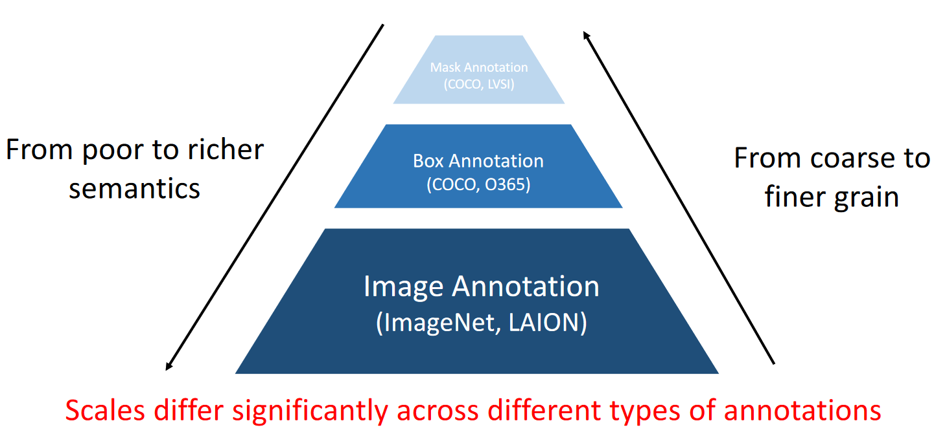
Unique Challenges in Vision: Data
Notes:
上图中”from poor to richer semantics”，指的是image annotation中imsage level的task有分类，有caption。对于caption任务，很显然它的语义更多。

Slide 54
Unify Different Granularities
两个方面的统一：
Outputs Unification：把模型的output都用sequence来表示。
Input：
原本的文本或添加一些前缀；
将图像转换为token序列（可选）
Output：
Boxes：一系列坐标（左上+右下）；
Masks：包含 mask 的多边形坐标序列；
关键点：坐标序列。
Functionality unification ：最大限度地共享通用知识，但尊重差异。

Slide 55
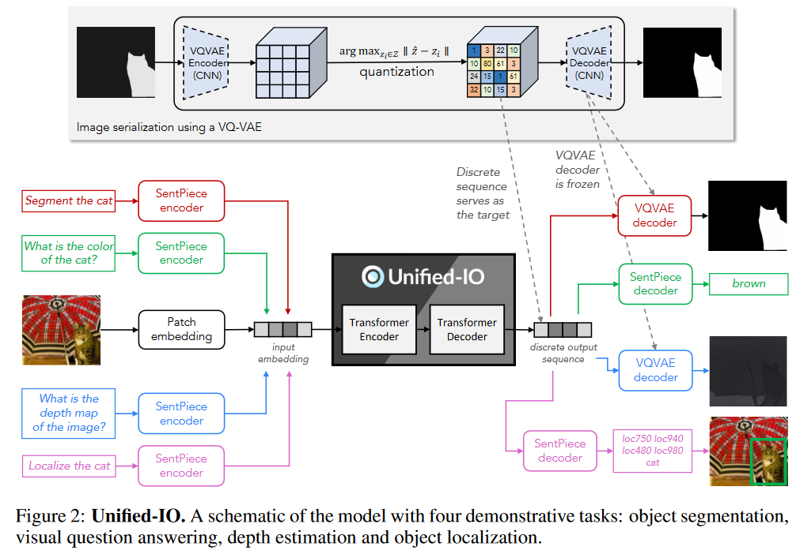
Unify Different Granularities--Outputs Unification
Unified-IO：
Unified-IO对输入部分和输出部分统一都用离散的token id来表示。
二阶段训练：
Pretrain for VQVAE and backbone：task是text span denoising and masked image denoising
Multiple-task finetuning：backbone和VQ-VAE一起端到端联合训练。
Notes:
Unified-IO对输入部分和输出部分统一都用离散的token id来表示，The total vocabulary size is 49536, with 32152 language tokens, 1000 location tokens, and 16384 vision tokens.

Slide 56
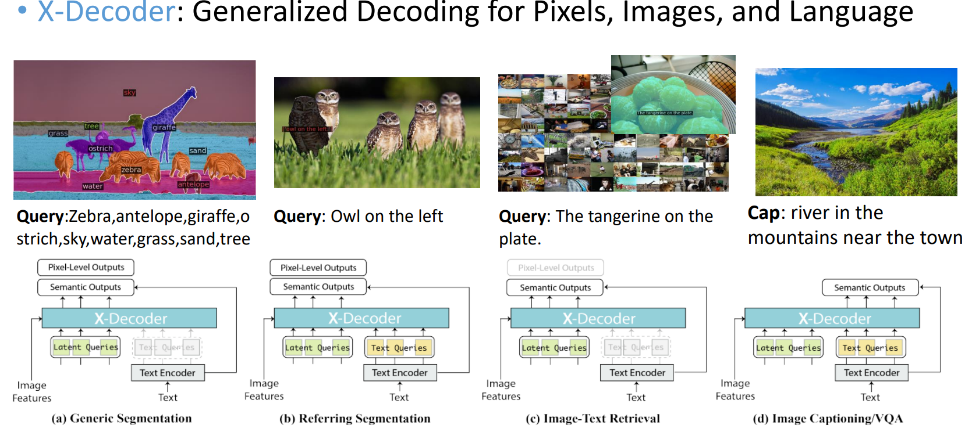
Unify Different Granularities--Functionality unification

Slide 57
How to Enable Vision Model to “Chat”
需要构建一个具有两个重要属性的promptable interface：
Promptable for in-context learning:
无需微调模型参数，只需提供一些包含上下文的examples即可。
交互式用户友好界面：
人与AI之间的多轮交互对于完成复杂的任务非常重要。

Slide 58
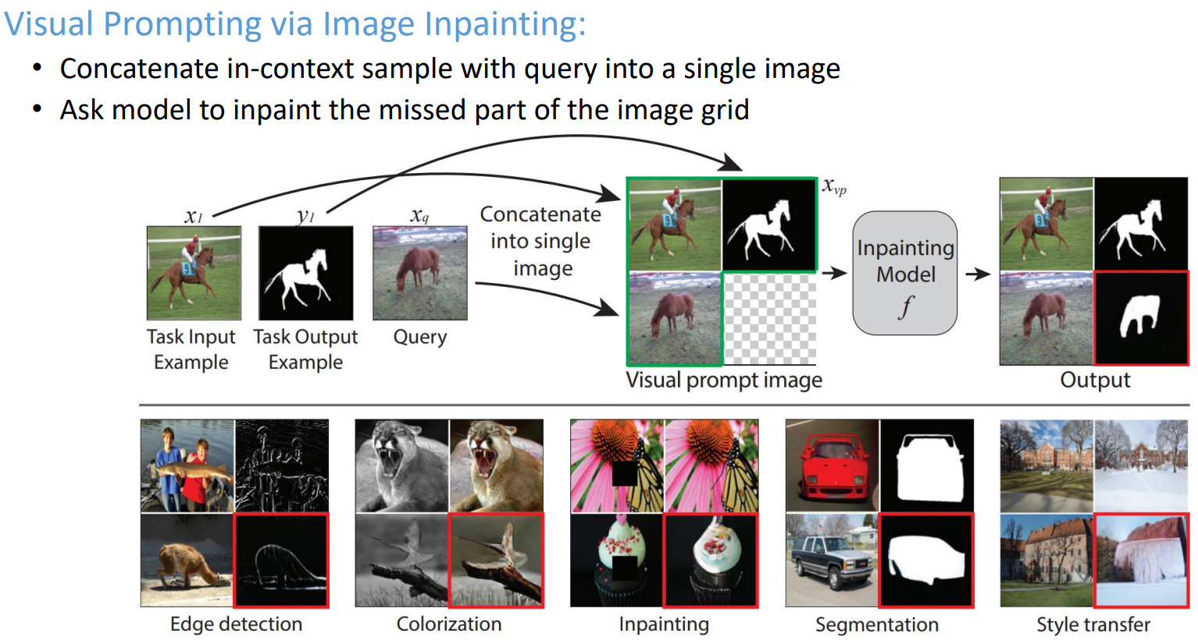
In-Context Learning for Vision

Slide 59

In-Context Learning for Vision
Pointer：

Slide 60

Interactive Interface for Vision
SAM：

Slide 61

text2img和image2text能统一建模吗？
百度文心 ERNIE-ViLG（把两个模态的数据都转换为离散的token）：
使用编码器-解码器参数共享的 Transformer 作为自回归生成的主干网络，同时学习文本生成图像、图像生成文本两个任务。
Notes:
参考：https://wenxin.baidu.com/wenxin/modelbasedetail/ernie_vilg/ （在VQA，image caption，text2image上的表现都不错）
基于图像向量量化技术，文心 ERNIE-ViLG 把图像表示成离散的序列，从而将文本和图像进行统一的序列自回归生成建模。在文本生成图像时, 文心 ERNIE-ViLG 模型的输入是文本 token 序列，输出是图像 token 序列；图像生成文本时则根据输入的图像序列预测文本内容。两个方向的生成任务使用同一个 Transformer 模型。视觉和语言两个模态在相同模型参数下进行相同模式的生成，能够促进模型建立更好的跨模态语义对齐。

Slide 62
多模态基础模型

Slide 63

Large Multimodal Models: Image-to-Text Generative Models
Model Architectures
(Pre-trained) Image Encoder and Language Models
Trainable modules to connect to two modalities

Slide 64

Large Multimodal Models: Image-to-Text Generative Models
Training Objective
Cross-Attended Image-to-Text Generation
Autoregressive loss on language output

Slide 65

Example 1: LMM with Image-Text Pairs
Notes:
https://zhuanlan.zhihu.com/p/604318703
这里面有一个需要注意的点：作者没有将image encoder得到的image embedding作为image transformer的输入，而是定义了一个可训练的query作为输入。image embedding用作cross attention层的key， value。
learned queries：是随机初始化的tensor。其通过自注意力层相互交互，并通过交叉注意力层（插入所有其他transformer block）与冻结图像特征交互。其还可以通过shared的自注意力层与文本交互。
Learned queries在训练完以后就是固定的，但是在计算attention的时候，虽然learned query是一样的，但是不同的input image的image embedding是不同的，它和learned query一起参与attention计算来影响最后结果。
BLIP2的预训练是分为两个阶段的（http://www.myhz0606.com/article/blip2 ）：第一个阶段是预训练Q-former来对多模态表征对齐；第二阶段是固定image encoder与预训练的LLM模型，仅训练QFormer和新增的一个投影层。最终实现QFormer输出的图片表征（论文称之为soft visual prompt）变成LLM能看懂的样子。

Slide 66


Example 2: LMM with Interleaved Image-Text Data
Notes:
Perceiver Resampler的目的是接受变长度的视觉特征，但是最终输出的是固定长度的特征（https://zhuanlan.zhihu.com/p/624336159）。首先预定义固定长度的latent queries，然后通过对Vision Encoder提取的特征进行cross-attention来提取固定长度的视觉特征。
Gated cross attention中的gated这里是使用tanh激活函数来做的。

Slide 67

Example 2: LMM with Interleaved Image-Text Data

Slide 68

GPT-assisted Visual Instruction Data Generation
Just use text-only GPT4来生成Visual instruction数据集。
输入是纯文本（文本形式的caption和bbox需要通过其他的手段来获得）。
通过提供图片的caption内容和bbox坐标来让text-only的GPT4来生成QA对，detailed descriptio以及复杂推理的QA对。
在构造训练的数据集的时候，需要把caption和bbox对应的图片本身和response type中的内容来组成对齐的样本（caption和bbox本身不需要）。

Slide 69

LLaVA: Large Language-and-Vision Assistant
Notes:
Science QA科学问答任务（Science Question Answering）可以很好地诊断人工智能模型是否具有多步推理能力和可解释性。为了回答科学问题，一个模型不仅需要理解多模态内容，还需要提取外部知识以得出正确答案。同时，一个可靠的模型还应该给出揭示其推理过程的解释。

Slide 70
多模态Agents

Slide 71

New Paradigm: Standalone models on finite scenarios => Chaining tools for open problems

Slide 72

Continue…..
Multimodal agents：
Multimodal experts as tools for advanced multimodal reasoning and action

Slide 73

MM-ReAct: Prompting ChatGPT for Multimodal Reasoning and Action

Slide 74

MM-ReAct Design
ChatGPT Allocation
ChatGPT:
MM-ReAct is a system paradigm that composes numerous vision experts with ChatGPT for multimodal reasoning and action.

Slide 75

Extensibility: GPT + SAM -- Understanding Human Pointing
InternGPT: Solving Vision-Centric Tasks by Interacting with ChatGPT Beyond Language

Slide 76

Extensibility: Plug-and-play (Adding More Tools)
HuggingGPT: Solving AI Tasks with ChatGPT and its Friends in HuggingFace

Slide 77


Extensibility: Plug-and-play (Adding More Tools)
Chameleon: Plug-and-Play Compositional Reasoning with Large Language Models

Slide 78

Improving Accuracy in Tool Using: Self-Assessment
AssistGPT: A General Multi-modal Assistant that can Plan, Execute, Inspect, and Learn

Slide 79

Future Directions: Retrieval-Augmented Multimodal Agents
RETA-LLM: A Retrieval-Augmented Large Language Model Toolkit

Slide 80
谢谢！

